Slide 1


Notes:
Hallo und herzlich willkommen zum Projekttag „#designing regional innovation“.
Mein Name ist ABC und ich werde euch heute durch diesen Tag führen. Darauf freue ich mich schon sehr. Habt ihr schon mal an einem Projekttag teilgenommen? – auf Antwort eingehen.
Wir werden uns heute mit der Regionalpolitik der Europäischen Union als ein vergemeinschaftetes Politikfeld, also ein Politikfeld, in dem die EU-27 gemeinsam Politik betreiben, auseinandersetzen. In diesem Kontext beschäftigen wir uns mit der Rolle der Regionalpolitik für eure Heimatregion und schauen uns an, wie die Regionalpolitik, die auch als Kohäsionspolitik bezeichnet wird, in eurer Heimat XYZ wirkt. Dabei bleibt es allerdings nicht, denn ihr werdet heute viel gemeinsam in Gruppen arbeiten und euch dabei mit eurer Region XYZ und deren Herausforderungen und Problemen beschäftigen.
In einem sogenannten Design Thinking Prozess werdet ihr die Aufgabe haben, euch Lösungen für die Herausforderungen und Probleme eurer Heimatregion zu überlegen. Diese Lösungsvorschläge werdet ihr am Ende des Tages einem Gast aus der Politik vorstellen, der*die uns heute in der Schule besuchen kommt. Im Anschluss an die Vorstellung eurer Ideen für eure Heimatregion folgt eine Fragerunde, in der der*die Gast*Gästin eure Fragen beantworten wird. Deshalb sammelt gerne im Laufe des Projekttags Fragen, die ihr an unseren Gast*unsere Gästin stellen wollt.

Slide 2

Ablauf des Projekttags
08:00 – 08:15 Einführung
08:15 – 09:15 Gruppenpuzzle zur EU-Regionalpolitik
09:15 – 12:00 Design Thinking Prozess zu NAME DER STADT
12:00 – 13:00 Vorstellung der Ideen und Gespräch mit NAME GAST
13:00 – 13:15 Evaluation und Reflektion
Notes:
Wir werden im Laufe des Projekttags auch Pausen machen, die aber nicht zu den regulären Zeiten stattfinden werden, da wir sie an den Ablauf des Projekttags anpassen. Sollte jemand von euch während der regulären Pausen etwas zu klären haben (mit dem Sekretariat o.ä.), könnt ihr gerne auf uns zukommen

Slide 3
EUROSOC#DIGITAL
Gemeinnützige Organisation und unabhängige Denkwerkstatt aus Berlin
Themen: EU-Regionalpolitik, nachhaltige Entwicklung, Klimapolitik, neue Technologien, Partizipationsformate
Durchführung von Projekttagen zur europapolitischen Bildung und Entwicklung von Lehrmaterialien
Notes:
Vorstellung von E#D
Gemeinnützige Organisation aus Berlin
Verstehen uns als unabhängige Denkwerkstatt
Spezialisierung auf Bildungs- und Beratungskonzepte für zukunftsrelevante Politikfelder der EU-Politik, wie Regionalpolitik, nachhaltige Entwicklung, Klimapolitik, neue Technologien

Slide 4
Ziele des Projekttags
Die EU-Regionalpolitik als ein Politikfeld der EU kennenlernen
Zentrale Herausforderungen und Probleme der eigenen Region/Stadt darstellen
Lösungen zu diesen Problemen gestalten und bewerten
Methoden zum strukturierten Lösen von Problemen kennenlernen (Design Thinking Process)

Slide 5
Generaldirektion für Regionalpolitik und Stadtentwicklung (GD REGIO)
Ko-Förderer dieses Projekttags
Teil der Europäischen Kommission
  Eine der Hauptinstitutionen der Europäischen Union (EU)
  Je ein*e Kommissar*in pro EU-Mitgliedstaat
Generaldirektionen = Fachbereiche der Kommission mit spezifischem Politikfeld
Zuständigkeit von GD REGIO: Regionalpolitik, Entwicklung von Regionen und Städten
Notes:
Der Projekttag wird finanziell gefördert durch die Generaldirektion für Regionalpolitik und Stadtentwicklung der Europäischen Kommission
Hat jemand von euch schonmal davon gehört? Weiß jemand, was die Europäischen Kommission und was eine Generaldirektion ist?
Antwort der SuS abwarten und darauf eingehen
Dann, angepasst an die Antworten, kurz den Kontext erklären
Europäische Kommission ist eine der Hauptinstitutionen der EU und ist so etwas wie ihre „Regierung“. Sie besteht aus je einem*einer Vertreter*in pro Mitgliedstaat, aktuelle Präsidentin ist die deutsche Ursula von der Leyen
Die Europäische Kommission ist aufgeteilt in Generaldirektionen. Das sind Fachbereiche, die für verschiedene Politikfelder zuständig sind und hierfür Strategien zur Umsetzung der politischen Vorhaben der EU entwickeln
Die GD Regio ist der Fachbereich der Kommission, der für die Entwicklung der verschiedenen Regionen und Städte innerhalb der EU zuständig ist

Slide 6
Bevor wir weitermachen…
…was war die EU noch gleich?
Notes:
Bevor wir mit der inhaltlichen Arbeit zur Europäischen Union und ihrer Regionalpolitik beginnen, starten wir mit einer kurzen Wiederholung dessen, was die EU ist und was sie ausmacht. Was wisst ihr zur EU? Was habt ihr vielleicht schon einmal im Unterricht behandelt oder was wisst ihr aus anderen Quellen?
Antworten der SuS abwarten und darauf eingehen
Wichtigste Punkte der EU kurz zusammenfassen
EU ist ein Zusammenschluss aus 27 europäischen Staaten, eine sogenannte supranationale Organisation
Die Mitgliedstaaten geben einige ihrer nationalen Kompetenzen auf und übergeben sie an die Eu-Institutionen, die versuchen, die gemeinsamen Interessen zu vertreten
Über eine der Institutionen, die Europäische Kommission, hatten wir schon kurz gesprochen, es gibt noch einige weitere:
Europäisches Parlament (Volksvertreter*innen, die die europäischen Bürger*innen alle 5 Jahre bei den Europawahlen wählen)
Der Europäische Rat (Staats- und Regierungschefs der EU-Staaten)
Der Rat der EU (verschiedene Zusammensetzungen je nach Fachbereich, in dem die jeweiligen Minister*innen aus den EU-Staaten zusammentreten, z.B. Landwirtschaftsrat, Rat für Auswärtige Angelegenheiten)
Diese vier wichtigsten Institutionen werden ergänzt durch weitere Einrichtungen: Gerichtshof der EU, Europäische Zentralbank, Europäischer Rechnungshof
Überleitung:
Die EU wirkt manchmal sehr weit weg und als würde sie uns nicht angehen, aber sie hat in verschiedenen Bereichen direkten Einfluss in unserem Leben.
Kennt ihr Beispiele?
Euro, fehlende Grenzkontrollen
Außerdem versucht die EU durch die Regionalpolitik, zur Entwicklung von Regionen und Städten beizutragen
Mit der EU-Regionalpolitik werden wir uns jetzt genauer beschäftigen

Slide 7
EU-Regionalpolitik
Notes:
EU-Regionalpolitik wird auch Kohäsionspolitik genannt (lat. Cohaerere = zusammenhängen)

Slide 8
Warum Regionalpolitik?
Ziel: Stärkung des wirtschaftlichen und sozialen Zusammenhalts innerhalb der EU
Durch Verringerung von regionalen Unterschieden zwischen den verschiedenen Regionen in der EU
  gleiche Lebensstandards innerhalb der EU
Förderung von Wirtschaftswachstum, Beschäftigung und Lebensqualität in allen EU-Regionen und Städten
Die Regionalpolitik ist eine solidarische Investitionspolitik
Notes:
Ziel: Stärkung des wirtschaftlichen und sozialen Zusammenhalts innerhalb der EU
Dies soll gelingen, indem die Unterschiede zwischen den verschiedenen Regionen ausgeglichen werden, weshalb die EU sehr viel Geld in die einzelnen Regionen steckt
Fokus auf EU-Regionen: Das bedeutet, dass über die Grenzen eines Nationalstaats hinweg kooperiert werden soll. Sei es auf beruflicher oder persönlicher Ebene.
„Es soll also egal sein, ob ich in Paris geboren wurde oder im ländlichen Raum Polens: Die Möglichkeiten, mich persönlich und beruflich entfalten zu können, sollen die gleichen sein.“
Ziel der Kohäsionspolitik ist es, für Wachstum und Beschäftigung (also Arbeitsplätze) in den verschiedenen EU-MS zu sorgen.
Dies geschieht durch strategische Investitionen. Die Kohäsionspolitik ist eine solidarische Investitionspolitik.
Durch diese Investitionen und die Solidarität zwischen den MS können auch Menschen in den weniger entwickelten Regionen die Vorteile des größten Binnenmarktes nutzen.

Slide 9
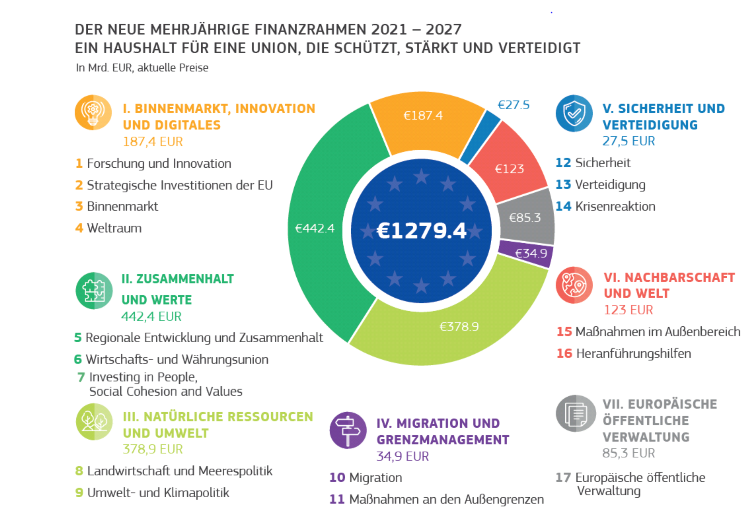
Regionalpolitik im EU-Haushalt
Quelle: Europäische Kommission, Generaldirektion Regionalpolitik und Stadtentwicklung
Notes:
Im Mehrjährigen EU-Finanzrahmen, praktisch dem Haushalt der EU, wird der Kohäsionspolitik große Wichtigkeit beigemessen.
„Vielleicht erinnert ihr euch noch an die tage-und nächtelangen Verhandlungen über den Mehrjährigen Finanzrahmen und die Corona-Hilfen in Brüssel im Juli, als die Staats- und Regierungschefs über die Höhe des neuen Budgets verhandelt haben.“
Dem ging ein Vorschlag der Kommission voraus, den ihr oben seht.
Inzwischen gibt es einen Beschluss des Rates mit einem Zusatzpaket „Next Generation EU“
Die genauen Zahlen sind noch nicht beschlossen, weil das Europäische Parlament ja noch zustimmen muss und Korrekturbedarf beim Budget angemeldet hat.
Die Tendenz bzw. die Bedeutung der Kohäsionspolitik wird aber schon durch den Vorschlag der KOM deutlich.

Slide 10
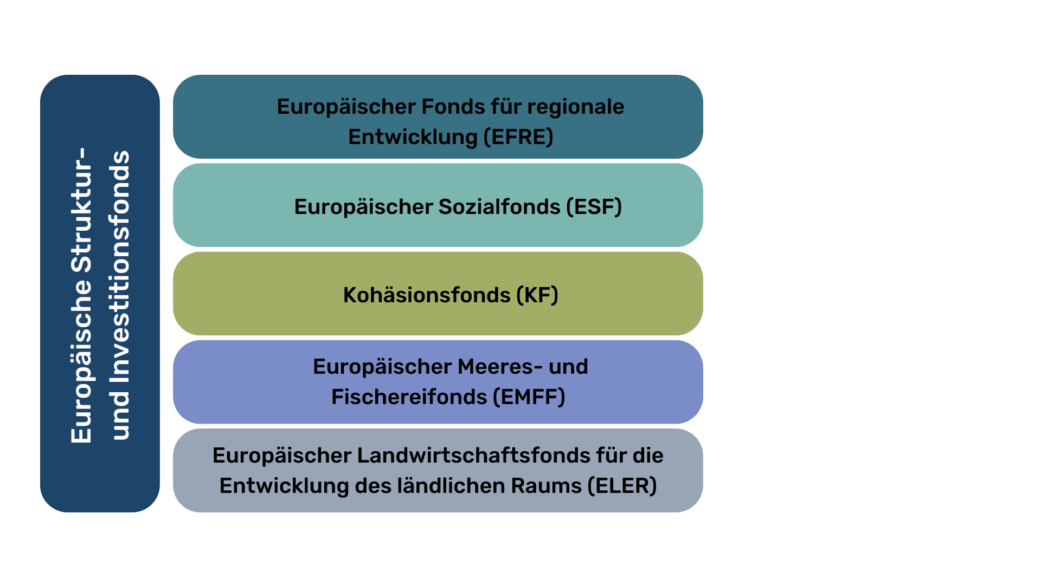
Werkzeuge der Regionalpolitik
Eigene Grafik
Notes:
Der Kohäsionsfonds (EFRE)
Auftrag: Ausgleich wirtschaftlicher und sozialer Ungleichheit sowie die Förderung einer nachhaltigen Entwicklung
Schwerpunkte: Transeuropäische Verkehrsnetze, Infrastrukturprojekte, nachhaltige Energie- und Verkehrsprojekte
Besonderheiten: Der Kohäsionsfonds fördert Regionen, deren BIP um 90% unterhalb des EU-Durchschnitts liegt.
Der Europäische Landwirtschaftsfonds für die Entwicklung im ländlichen Raum (ELER)
Auftrag: Finanzierung der EU zu Programmen, Projekten und Maßnahmen für die Entwicklung des ländlichen Raums
Schwerpunkte: Einkommensbeihilfen für Landwirt*innen und Maßnahmen zu Investitionsankäufen, Lagerhaltungen, Brache und finanzieller Absicherung bei Marktstörungen. Finanzhilfen zur Information über die Gemeinsame Agrarpolitik (GAP)
Der Europäische Sozialfonds (ESF)
Auftrag: Verbesserung von Beschäftigungs- und Bildungschancen von Menschen in der EU sowie der Schutz vor Armut
Schwerpunkte: Beschäftigung und Mobilität, Soziale Eingliederung und Armutsbekämpfung, Bildung und Qualifizierung, Institutionelle Kapazitäten und effiziente Verwaltung
Besonderheiten: Der ESF investiert direkt in soziale Verhältnisse. Er konzentriert sich auf deren Angleichung sowie die Armutsbekämpfung in der Europäischen Union.

Slide 11

Europäischer Ausschuss der Regionen (AdR)
350 Regional- und Kommunalvertreter*innen
Jüngste der Europäischen Institutionen
„Europa von unten“
Tätigkeiten:
  Stellungnahmen zu Gesetzen, die die Regionen betreffen
  Studien zu regionaler Entwicklung, lokaler Belange
  Veranstaltungen der Regionen und Städte
Notes:
Jüngste Institution: seit 1994
Europa von unten → der AdR soll melden, wie Gesetzen vor Ort ankommen
Stellung des AdR wächst (https://www.tagesspiegel.de/themen/agenda/eu-ausschuss-der-regionen-das-europa-der-buergermeister/14967540.html)
Muss nur angehört werden, es muss nicht auf ihn gehört werden
Gleichzeitig konnte er durch frühzeitige Stellungnahme den letzten EU-Haushalt beeinflussen: Die ostdeutschen Regionen hatten Angst, aus der Höchstförderung zu fliegen.
Plus: Austausch der unterschiedlichen Regionalverteter*innen ist wichtig, zumal diese feststellen, dass ihre geographische Lage (Küste, stark ländl geprägt, Großstadt) sie oft vor ähnlichere Herausforderungen stellt, als Regionen eines Landes → best-practice-sharing

Slide 12
Projekte vor Ort
einfügen

Slide 13
Gruppenpuzzle –
Umsetzung der Ziele der Europäischen Kommission durch die Regionalpolitik
Notes:
Die Europäische Kommission ist auf der europäischen Ebene am Gesetzgebungsprozess beteiligt. Ihr kommen dabei mehrere entscheidende Rollen zu. Sie ist zum einen dafür verantwortlich, Vorschläge für neue Regelungen auf EU Ebene, also für Gesetzesinitiativen, zu machen. Darüber hinaus ist sie dafür verantwortlich, dass die Beschlüsse, die gemeinsam mit dem Rat und dem Parlament gefasst werden, umgesetzt werden.
Ebenso formuliert sie die großen Zielvorgaben für europäische Politik. Wie soll es in den nächsten Jahren politisch in der EU weitergehen? Diese Ziele werden dann in den verschiedenen Politikbereichen, in denen die Europäische Kommission verantwortlich ist, umgesetzt. Die EU-Mitgliedsstaaten haben in bestimmten Politikbereichen Kompetenzen an die europäische Ebene abgegeben. Dies trifft auf viele, aber nicht auf alle Politikbereiche zu. Und in den Politikbereichen, in denen man gemeinsam auf europäischer Ebene entscheidet, werden die Ziele der KOM umgesetzt. So zum Beispiel im Bereich der Regionalpolitik. Und wie genau das aussieht, das werdet ihr mit Hilfe der nächsten Übung gemeinsam erarbeiten.

Slide 14
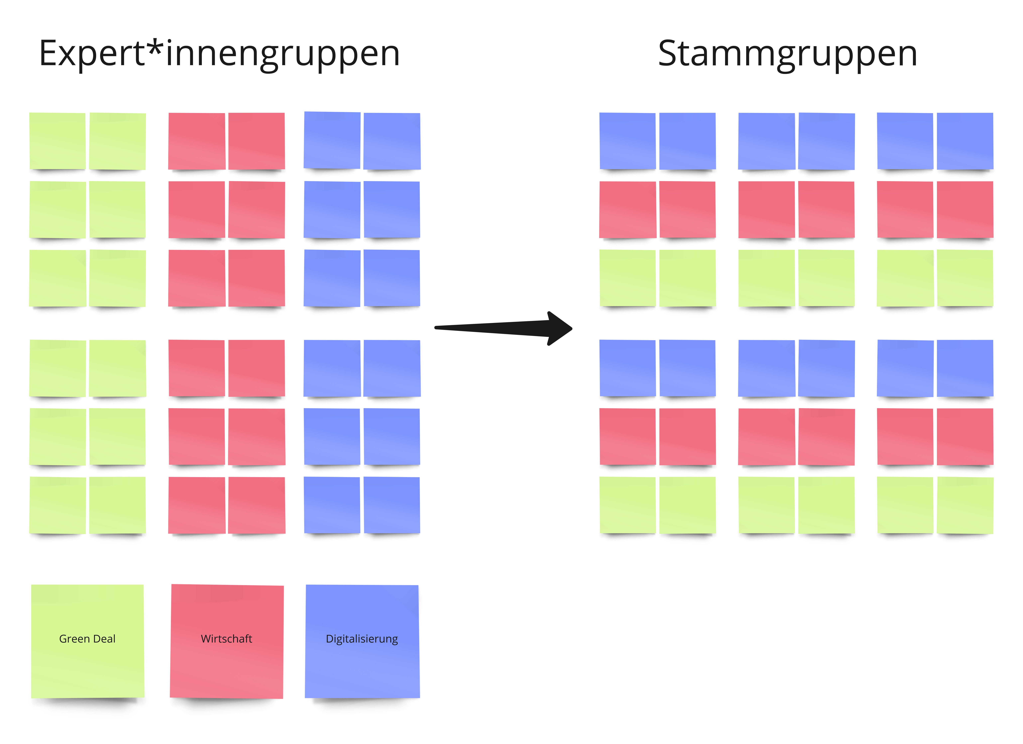
Gruppenpuzzle - Ablauf

Slide 15
Expert*innengruppen
Überblick:
Was ist euer Oberthema?
Was sind die Ziele der Europäischen Kommission (KOM) für euer Oberthema?
Wie sollen diese Ziele umgesetzt werden? Fallen euch noch andere Möglichkeiten zur Umsetzung ein?
Zusammenhang:
Was sind Beispiele, die zeigen, dass Ziele der KOM regional umgesetzt werden?
– Stellt eine Verbindung vom Ziel der KOM zum konkreten Projekt her.
Wichtig: Schreibt eure Ergebnisse auf!
Ihr sollt eure Ergebnisse gleich den Personen in den anderen Gruppen vorstellen.

Slide 16
Stammgruppen
Überblick:
Präsentiert euch gegenseitig eure Ergebnisse!
Zusammenhang:
Was haben die Themenbereiche aus den Expert*innengruppen für Gemeinsamkeiten?
Was unterscheidet die Themenbereiche in der Umsetzung in den Regionen?
Welche Chancen und Schwierigkeiten seht ihr in der Umsetzung?
Wichtig: Schreibt eure Ergebnisse auf!
Ihr sollt eure Ergebnisse nachher den Personen in den anderen Gruppen vorstellen.

Slide 17
Gemeinsamkeiten
Alle Themenbereiche haben eine lokale Ebene
Werden vor Ort umgesetzt
Überschneidungspotenzial der Themen
Wird deutlich bei dem Ziel der „Wirtschaft, die für alle aufgeht“:
Wirtschaft als Werkzeug zur Umsetzung der anderen Ziele
Zukunftspotential
EU als Vorreiterin im Bereich der nachhaltigen Entwicklung und Digitalisierung?

Slide 18
Unterschiede
Klare Ziele für den Green Deal und die Digitalisierung;
die Wirtschaft wird eher als Mittel zum Zweck betrachtet
keine genauen Zielvorgaben für die Wirtschaft

Slide 19
Schwierigkeiten
Je nach Betrachtung: Ziele können sich ausschließen bzw. konträr zueinander sein (Wirtschaft Green Deal)
Neue Projekte können ebenso wenig nachhaltig sein wie alte Projekte
Umweltkosten des Fortschritts in Wirtschaft und Digitalisierung?

Slide 20
Chancen
Zusammendenken der Themenbereiche:
mehr Nachhaltigkeit durch Digitalisierung, Aufschwung der Wirtschaft durch Potenzial zur Vorreiterfunktion im Bereich der Entwicklung von nachhaltigen Lösungen
(z.B. erneuerbare Energien, Mobilitätssektor, Landwirtschaft)

Slide 21
Regionalpolitik in den Regionen
Europäische Regionalpolitik ist keineswegs abstrakt und weit weg, sondern findet vor Ort in den Regionen statt.
Man hat als Bürger*in die Möglichkeit, sich mit seinen Ideen für die Entwicklung der Heimatregion im Sinne der europäischen Ziele einzusetzen.

Slide 22


Pause

Slide 23
Design Thinking Workshop
zu NAME STADT / REGION
Notes:
-zweiter großer Teil des Projekttages →Design Thinking Workshop
-selbst dran, sich verschiedene Herausforderungen in Regionen /Städten näher anzusehen und mögliche Lösungen zu erarbeiten
-sehen, wie sich EU in Zukunft weiter entwickelt & welche möglichen Lösungen es geben könnte, Zukunft in euren Augen aussehen könnte

Slide 24
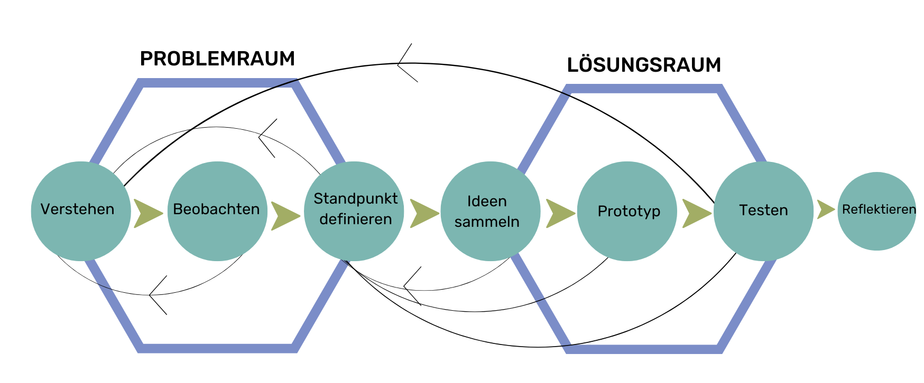
Design Thinking Prozess - Ablauf
Notes:
Es gibt 6 Phasen die innerhalb des DT-Prozesses stattfinden, zusätzlich haben wir die 7te Phase „Reflektieren“ ergänzt da es wichtig ist aus seinem Handeln zu lernen.
Verstehen:
In dieser Phase wollen wir mehr über den potenziellen Nutzer, seine Wünsche und Aufgaben erfahren. Wir wollen ein Problem identifizieren und es versuchen zu verstehen.
Beobachten:
In dieser Phase geht es darum, die Realität einzufangen. Es geht um die Beobachtung des Nutzers in realen Situationen bzw. im Kontext des Problems.
Standpunkt definieren:
In dieser Phase konzentrieren wir uns darauf, die gesammelten Erkenntnisse auszuwerten, zu interpretieren und zu gewichten. Wir bilden das Fundament, um darauf aufbauend Lösungen zu finden.
Ideen sammeln:
Ziemlich selbst erklärend, werden hier Ideen gesammelt mithilfe von Brainstorming. Wichtig ist es hier, offen zu sein und möglichst viele kreative Ideen zu generieren.
Prototyp:
Der Bau von Prototypen hilft uns unsere Ideen zu veranschaulichen und zu testen.
Testen:
Hier wieder ziemlich selbsterklärend, werden die Prototypen getestet. Wichtiger Punkt hier, ist das Feedback, das wiederum den DT-Prozess rückwirkend anregt. (Siehe Pfeile der Grafik)
Reflektieren:
Ein wichtiger, wenn nicht sogar der wichtigste Punkt ist die Reflektion am Ende des DT-Prozesses. Das Reflektieren hilft uns zu lernen und erlangtes Wissen zu festigen, Prozesse zu verbessern und schlussendlich zu besseren Lösungen zu kommen.

Slide 25
Design Thinking Prozess - Regeln
  „Wenn deine Denkhaltung unvoreingenommen ist... ist sie offen für alles. Im Kopf eines Anfängers gibt es viele Möglichkeiten, aber im Kopf eines Experten gibt es nur wenige.“ – Shunryu Suzuki
  Frei von Vorurteilen darüber, wie etwas funktioniert
  Frei von Erwartungen darüber, was passieren wird
  Mit Neugierde erfüllt, die Dinge tiefer zu verstehen
  Früh und oft scheitern, rasch lernen
Notes:
Grundsätzlich seid ihr in euren Gruppen für eure Arbeit, die Struktur eurer Diskussionen etc. zuständig und frei in der Gestaltung, aber es gibt ein paar Regeln

Slide 26
Design Thinking Prozess - Ablauf
Notes:
Erklären, dass wir mit dem ersten Schritt starten: verstehen

Slide 27
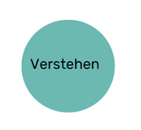
Herausforderungen und Probleme in
NAME DER STADT
Individuelle Reflektion:
Was fehlt euch in eurer Stadt / Region?
Welche Probleme eurer Stadt / Region identifiziert ihr?
Denkt hierbei an soziale und wirtschaftliche Faktoren, aber auch an die Umwelt.
Notiert eure Gedanken auf den ausgeteilten Zetteln.
Vorgesehene Zeit: 5 Min

Slide 28
Herausforderungen und Probleme in
NAME DER STADT
Besprechung in der Gruppe:
Welche Probleme und Herausforderungen habt ihr notiert?
Diskutiert eure Ergebnisse in den Gruppen!
Einigt euch auf ein Problem, mit dem ihr euch heute befassen wollt.
Notes:
Welche Probleme haben die Gruppen erkannt? Gruppengespräch anfangen, Ergebnisse miteinander vergleichen. Gemeinsamkeiten und Unterschiede hervorheben. Gibt es Widersprüche in den Problemen?

Slide 29
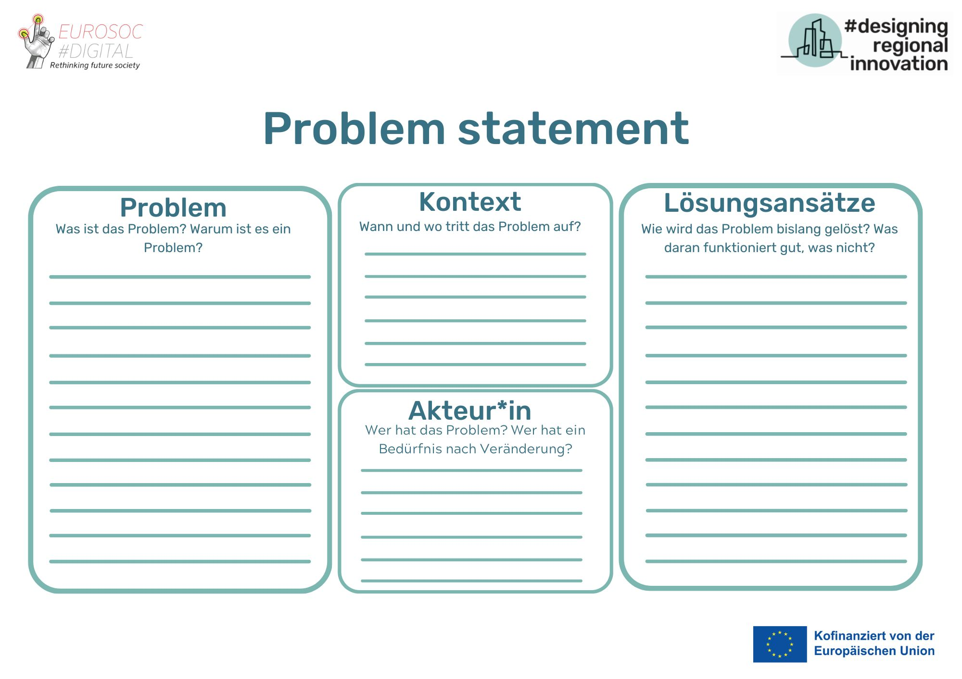
Herausforderungen und Probleme
Notes:
Nachdem man ein Problem zunächst sehr grob beschreibt, wie Grünflächen oder Mobilität, geht es in der Methode „Problem statement“ darum, das Problem besser zu verstehen und für alle gleichermaßen zugänglich zu machen. Diese Phase ist super wichtig, weil man im DT-Prozess nie mit einer Lösung startet sondern immer zunächst mit einem Problem. Je besser man das Problem versteht, desto besser kann man passgenaue Lösungen finden.

Slide 30
Herausforderungen und Probleme
Problem statement:
Beantwortet die Fragen, um euer Problem besser zu verstehen und für alle gleichermaßen verständlich zu machen!
Achtet dabei auf Präzision und nehmt euch die Zeit, die Fragen möglichst genau zu beantworten und zu differenzieren.

Slide 31

Besprechung der Herausforderungen und Probleme

Slide 32
Design Thinking Prozess - Ablauf
Notes:
Erklärung, wieso wir den “Beobachten“ Schritt nicht machen. Bei euren Problemen, die ihr euch überlegt habt, seid ihr die „Nutzer“ aus diesem Grund überspringen wir den Beobachten Schritt und bauen dabei auf eure eigenen Erfahrungen und Perspektiven.

Slide 33
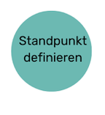
Jobs to be done
Was muss getan werden, um das Problem zu lösen?
Notes:
Es geht jetzt darum eure Erkenntnisse aus dem „problem statement“ auszuwerten und daraus genaue Design challenges zu generieren. Es soll also geschaut werden, was brauche ich eigentlich für eine Lösung und aus welchen Gründen. Dabei bedienen wir uns an der Methode „Jobs to be done“.

Slide 34
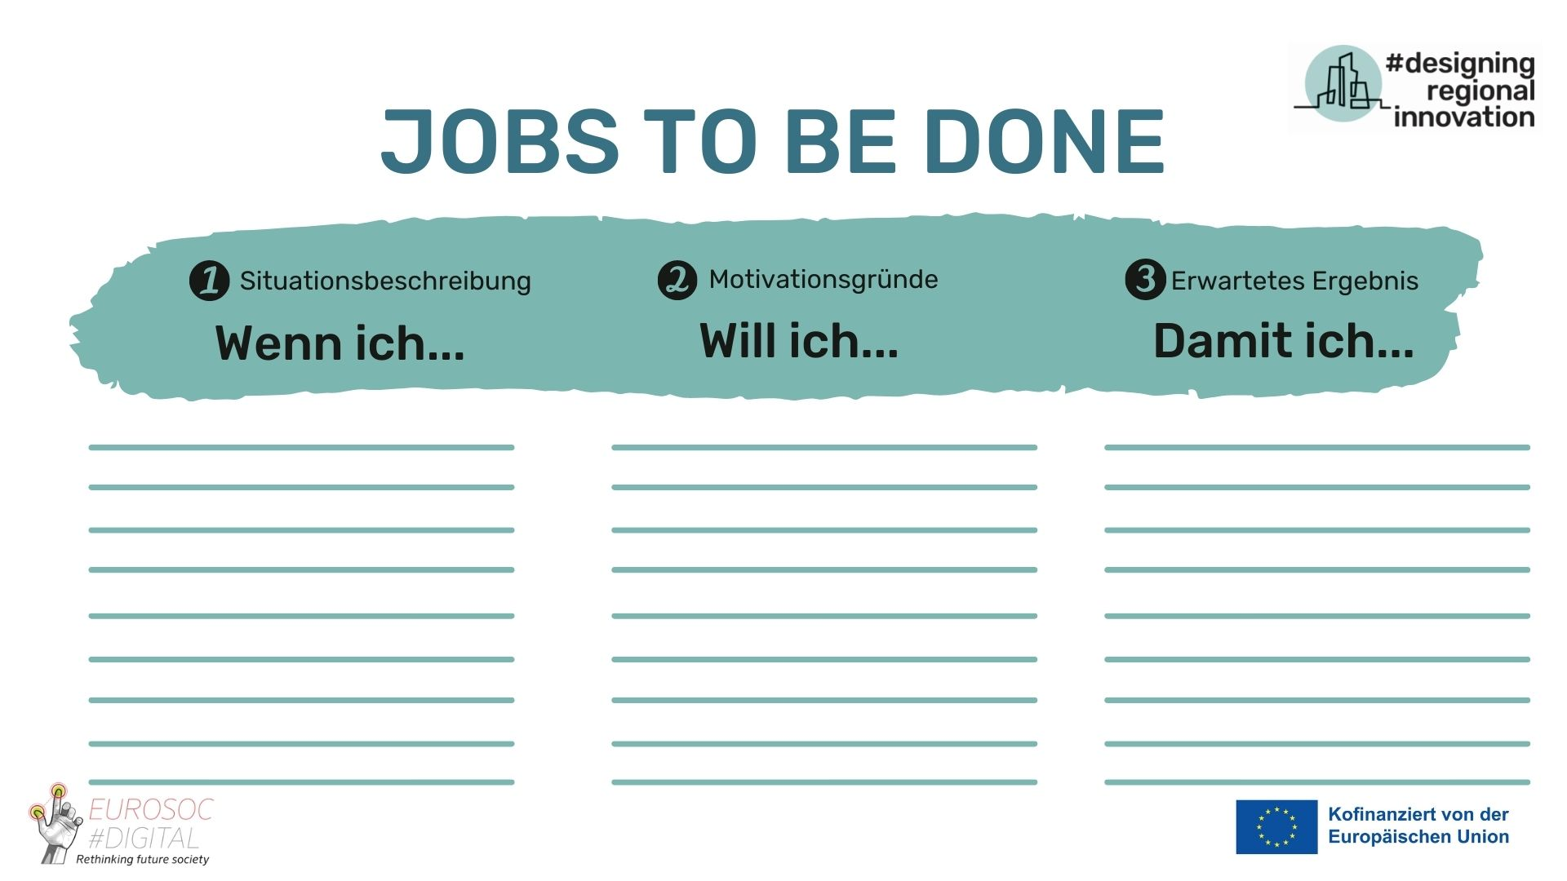
Notes:
Bei Jobs to be done geht es darum die Problemlösung auf Dinge zu fokussieren, die den Nutzer weiterbringen und ihm/ihr helfen, seine Aufgaben zu erledigen.
Als Beispiel:
Wenn ich ein Foto mit meinem Handy mache Will ich es einfach bearbeiten können Damit ich es schnell mit meinen Freunden teilen kann
Jobs to be done besteht also aus drei Phasen:
Beschreibung der Situation
Erläuterung der Motivation
Welches Ergebnis wird erwartet

Slide 35
Jobs to be done
Jobs to be done:
Erstellt individuell! (Einzelarbeit) so viele „Jobs to be done“ wie möglich!
Die Situationsbeschreibung soll kleinere Situationen innerhalb eures Problems beschreiben, um dann verstehen zu können was man daran ändern (Motivation), und was man damit erreichen will (Ziel).
Achtet dabei auf Präzision und nehmt euch die Zeit die Aussagen möglichst genau zu beantworten und zu differenzieren.
Besprecht eure Ergebnisse in der Gruppe!

Slide 36
Design Thinking Prozess - Ablauf
Notes:
Nächster Schritt: Ideen sammeln
Jetzt wo wir wissen was zu tun ist und was wir für Aufgaben erfüllt werden müssen, können wir anfangen uns Lösungen zu überlegen.

Slide 37
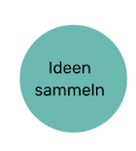
Ideen sammeln
Brainstorming:
Überlegt euch individuell (!) Möglichkeiten, wie euer ausgewähltes Problem gelöst werden kann. Schreibt jeweils eine Idee auf einen Klebezettel.
Jede*r überlegt sich so viele Ideen wie möglich!
Notes:
Wir starten mit einem Brainstorming, aber viel mehr erst einmal mit einem Brain Dump. Ihr sollt also erst einmal alles rauslassen was euch einfällt, um dann anschließend mit dem Brainstorming eure Ideen gemeinsam weiter zu denken.
Wichtige Regeln:
Kreatives Selbstvertrauen
Quantität wichtiger als Qualität
Keine Vorurteile
Oft und früh scheitern, nur so kommt man weiter

Slide 38
Ideen sammeln
Gemeinsam Brainstormen:
Ordnet die Ideen in eurer Gruppe. Sortiert Doppelungen aus.
Positioniert die verschiedenen Ideen zur Problemlösung auf dem großen Papier, um einen guten Überblick zu erhalten.
Denkt weiter, kombiniert Ideen und bessert aus!
Notes:
Es gelten die gleichen regeln wie zuvor:
Kreatives Selbstvertrauen
Quantität wichtiger als Qualität
Keine Vorurteile
Oft und früh scheitern, nur so kommt man weiter
Plus: Baut auf andere Ideen auf!

Slide 39
Ideen sammeln - Entscheidung
Dot Voting:
Welche ist eure Lieblingsidee?
Jede*r nimmt sich einen Klebepunkt und markiert eine Idee,
die sie*er besonders überzeugend findet.
Die Idee, die mit den meisten Klebepunkten markiert wurde, gewinnt.
Notes:
Wir kommen jetzt zur Entscheidung, welche der Ideen als Team weiterverfolgt werden sollen.

Slide 40
Pause

Slide 41
Design Thinking Prozess - Ablauf
Notes:
Erklärung, wieso wir den “Prototyp und Testen“ Schritt nicht machen. Wir sind am Ende des Prozesses innerhalb dieses kleines Rahmens des Projekttags angekommen. Denkt daran, in der Regel dauern diese Prozess mehrere Monate, daher können wir stolz auf uns seien in so kurzer zeit bereits soviel geschafft zu haben. Wir hoffen ihr konntet etwas für eure zukünftige Arbeit mitnehmen. Aber der Tag ist noch nicht vorbei. Ihr habt ja quasi „fertige“ Ideen, die ihr unserem Gast vorstellen könnt, damit ihr auch eine weitere Perspektive von außen bekommt und die gerade im lokalen Kontext besonders relevant ist.

Slide 42
I like…, I wish…, I wonder…
Brainstorming vertiefen und Ideen präzisieren
Notes:
In dieser Methode geht es darum die Idee für die ihr euch entschieden habt zu vertiefen und zu präzisieren. Mit der Methode „I like I wish I wonder“ nutzt man eine kleine Reflektion, um seine Idee mit konstruktiven Feedback zu verbessern.

Slide 43
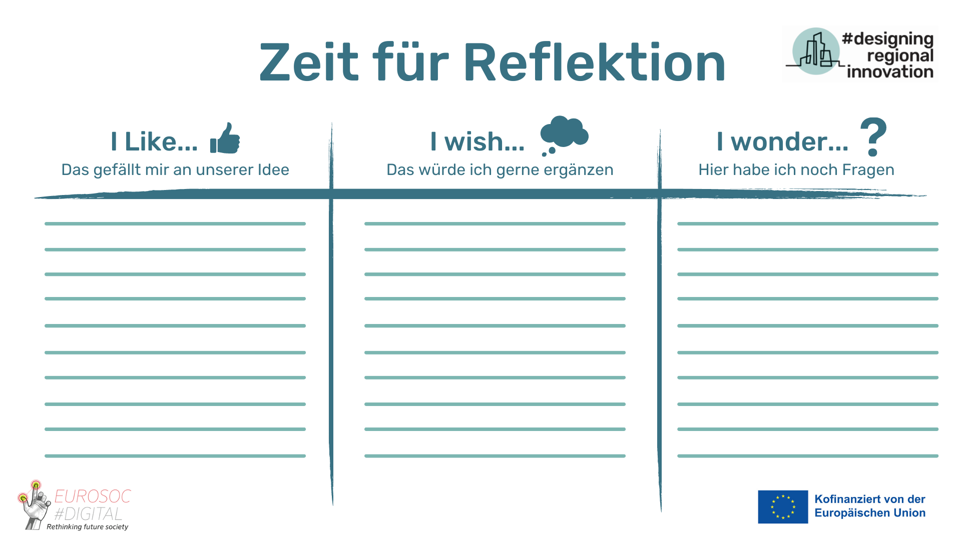
Notes:
Beantwortet die Fragen zunächst in Einzelarbeit und dann geschlossen in eurem Team. So wird sichergestellt, dass jede Sichtweise noch einmal gehört wird und Raum bekommt, um gemeinsam zu einer Lösung zu kommen.

Slide 44
I like…, I wish…, I wonder…
Reflektion:
Reflektiert zunächst in Einzelarbeit eure Ideen!
Was gefällt euch daran? Was würdet ihr euch wünschen? Und wo seht ihr weitere Wege oder Schwierigkeiten, die auf eure Idee zukommen werden?
Achtet dabei auf eine konstruktive Sichtweise! Man kann jede Idee noch verbessern!
Notes:
5-10 min Einzelreflektion, danach Team-Gespräch

Slide 45
Design Thinking Prozess - Ablauf
Notes:
Erklärung, wieso wir den “Prototyp und Testen“ Schritt nicht machen. Wir sind am Ende des Prozesses innerhalb dieses kleines Rahmens des Projekttags angekommen. Denkt daran, in der Regel dauern diese Prozess mehrere Monate, daher können wir stolz auf uns seien in so kurzer zeit bereits soviel geschafft zu haben. Wir hoffen ihr konntet etwas für eure zukünftige Arbeit mitnehmen. Aber der Tag ist noch nicht vorbei. Ihr habt ja quasi „fertige“ Ideen, die ihr unserem Gast vorstellen könnt, damit ihr auch eine weitere Perspektive von außen bekommt und die gerade im lokalen Kontext besonders relevant ist.

Slide 46
Vorbereitung einer Präsentation
Bereitet eine Präsentation vor!
Denkt dabei an den Design-Thinking-Prozess und eure eigene Reflektion, um Möglichkeiten für die Zukunft in den Raum zu stellen.
Struktur:
Problem
Idee
Reflektion
Notes:
Deswegen sollt ihr jetzt eine kurze Präsentation vorbereiten, in der ihr eure heutigen Ergebnisse vorstellt. Denkt an den DT-Prozess und eure eigene Reflektion, um Möglichkeiten für die Zukunft in den Raum zu stellen.

Slide 47
Abschluss
Gespräch mit NAME DES GASTES / DER GÄSTE EINPFLEGEN
Notes:
-Stellen Höhle der Löwen nach →könnt eure Idee vorstellen, um Förderung zu erhalten und umgesetzt werden zu können

Slide 48
Gespräch mit NAME GAST / GÄSTE
INFOS ZU GAST /GÄSTE

Slide 49
Transfer in die Realität
Notes:
-Stellen Höhle der Löwen nach →könnt eure Idee vorstellen, um Förderung zu erhalten und umgesetzt werden zu können

Slide 50
Möglichkeiten zur Projektförderung
Deutscher Gründerpreis für Schüler*innen
JUNIOR-Programm des Instituts der deutschen Wirtschaft Köln
Fachnetzwerk Schüler*innenfirmen der Deutschen Kinder- und Jugendstiftung
Die Struktur- und Innovationsfonds der Europäischen Union
Notes:
Euch die EU Struktur- und Innovationsfonds mal genauer anschauen ☺
Deutscher Gründerpreis für Schüler*innen: Der Preis wird jedes Jahr an die 10 erfolgreichsten Ideen von Schülerinnen und Schülern aus ganz Deutschland verliehen. Neben der Teilnahme an spannenden Workshops winkt den Gewinnern auch ein Treffen mit Wirtschaftsminister Peter Altmaier bei der Preisverleihung.
JUNIOR-Programm des Instituts der deutschen Wirtschaft Köln: Beim Junior-Programm gründen Schülerinnen und Schüler eine eigene Firma, verkaufen ihr Produkt an Kunden, bzw. finden Investoren für ihr Produkt, und verdienen somit letztendlich auch echtes Geld.
Fachnetzwerk Schüler*innenfirmen der Deutschen Kinder- und Jugendstiftung: Auch bei der DKJS lernen die Schülerinnen und Schüler, wie sie ihre eigene Schülerfirma gründen können und diese ökonomisch nachhaltig und profitabel gestalten. Momentan unterstützt das Netzwerk rund 580 Schülerfirmen, in denen etwa 550 Schülerinnen und Schüler aktiv sind. Als Würdigung für besonders gut gelungene Schülerfirmen hat die DKJS noch das Gütesiegel KLASSE UNTERNEHMEN. Dieses macht sich mit Sicherheit gut auf dem Lebenslauf der Schülerinnen und Schüler, und dient ihnen als Ansporn noch mehr an ihre Ideen zu glauben und diese weiter zu verfeinern. Zusätzlich wird das Gütesiegel weitere Kunden und lokale Unternehmen auf die Schülerfirma aufmerksam machen.

Slide 51
Werkzeuge der Regionalpolitik
Eigene Grafik
Notes:
Der Kohäsionsfonds (EFRE)
Auftrag: Ausgleich wirtschaftlicher und sozialer Ungleichheit sowie die Förderung einer nachhaltigen Entwicklung
Schwerpunkte: Transeuropäische Verkehrsnetze, Infrastrukturprojekte, nachhaltige Energie- und Verkehrsprojekte
Besonderheiten: Der Kohäsionsfonds fördert Regionen, deren BIP um 90% unterhalb des EU-Durchschnitts liegt.
Der Europäische Landwirtschaftsfonds für die Entwicklung im ländlichen Raum (ELER)
Auftrag: Finanzierung der EU zu Programmen, Projekten und Maßnahmen für die Entwicklung des ländlichen Raums
Schwerpunkte: Einkommensbeihilfen für Landwirt*innen und Maßnahmen zu Investitionsankäufen, Lagerhaltungen, Brache und finanzieller Absicherung bei Marktstörungen. Finanzhilfen zur Information über die Gemeinsame Agrarpolitik (GAP)
Der Europäische Sozialfonds (ESF)
Auftrag: Verbesserung von Beschäftigungs- und Bildungschancen von Menschen in der EU sowie der Schutz vor Armut
Schwerpunkte: Beschäftigung und Mobilität, Soziale Eingliederung und Armutsbekämpfung, Bildung und Qualifizierung, Institutionelle Kapazitäten und effiziente Verwaltung
Besonderheiten: Der ESF investiert direkt in soziale Verhältnisse. Er konzentriert sich auf deren Angleichung sowie die Armutsbekämpfung in der Europäischen Union.

Slide 52
Reflektion und Evaluation
Notes:
Blitzlicht: Was nehmt ihr aus dem Projekttag mit? Eine Sache: das kann ein Thema, eine Methode, eine Erkenntnis sein, eine Frage (Je nach Zeit wer mag/Alle)
Evaluationsbögen austeilen, sagen wofür wir das brauchen 5-10 min Zeit – dann ausklingen lassen

Slide 53
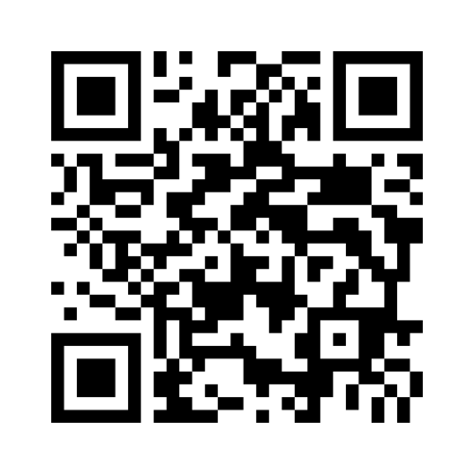
Mentimeter-Evaluation

Slide 54
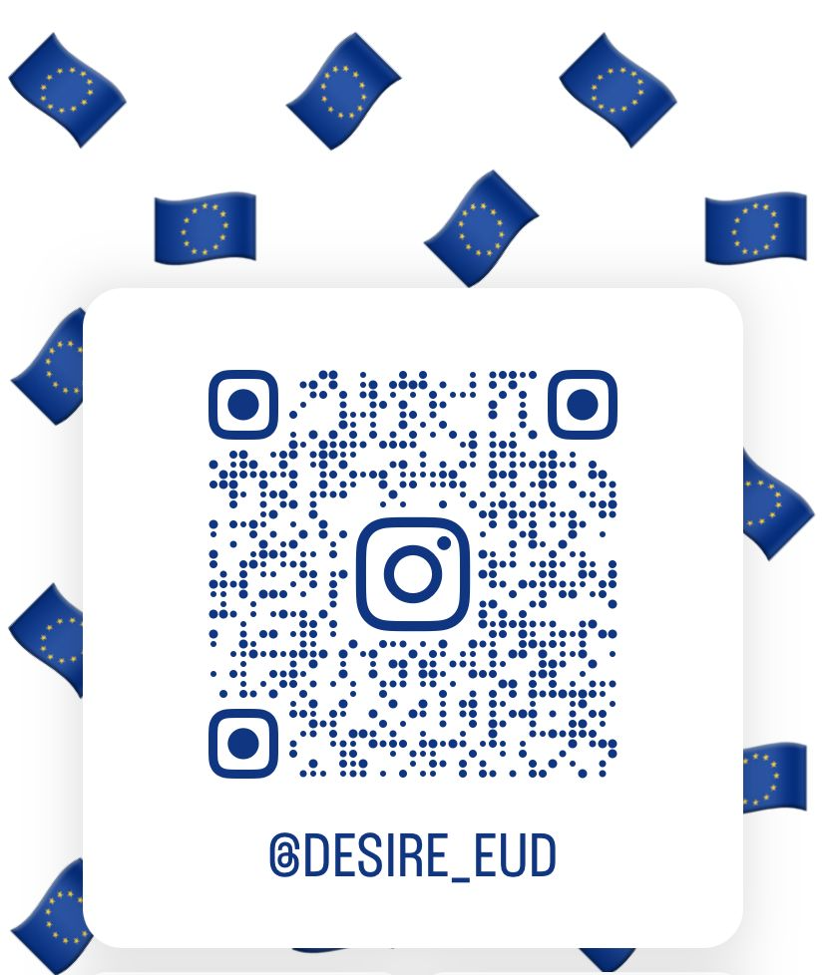
Notes:
Schaut doch gerne mal bei Instagram vorbei und folgt uns bei unserer Arbeit!

Slide 55
Regionalpolitik in NAME DER STADT / REGION
Projekt in der Nähe, gefördert im Rahmen der Kohäsionspolitik: Eine kleine Beschreibung + Name des Fonds & ggf. Zusatzinformationen
Projekt in der Nähe, gefördert im Rahmen der Kohäsionspolitik: Eine kleine Beschreibung + Name des Fonds & ggf. Zusatzinformationen
Projekt in der Nähe, gefördert im Rahmen der Kohäsionspolitik: Eine kleine Beschreibung + Name des Fonds & ggf. Zusatzinformationen
Notes:
Projekt in der Nähe, gefördert im Rahmen der Kohäsionspolitik: Eine kleine Beschreibung + Name des Fonds & ggf. Zusatzinformationen
Projekt in der Nähe, gefördert im Rahmen der Kohäsionspolitik: Eine kleine Beschreibung + Name des Fonds & ggf. Zusatzinformationen
Projekt in der Nähe, gefördert im Rahmen der Kohäsionspolitik: Eine kleine Beschreibung + Name des Fonds & ggf. Zusatzinformationen
Projekt in der Nähe, gefördert im Rahmen der Kohäsionspolitik: Eine kleine Beschreibung + Name des Fonds & ggf. Zusatzinformationen

